Slide 1
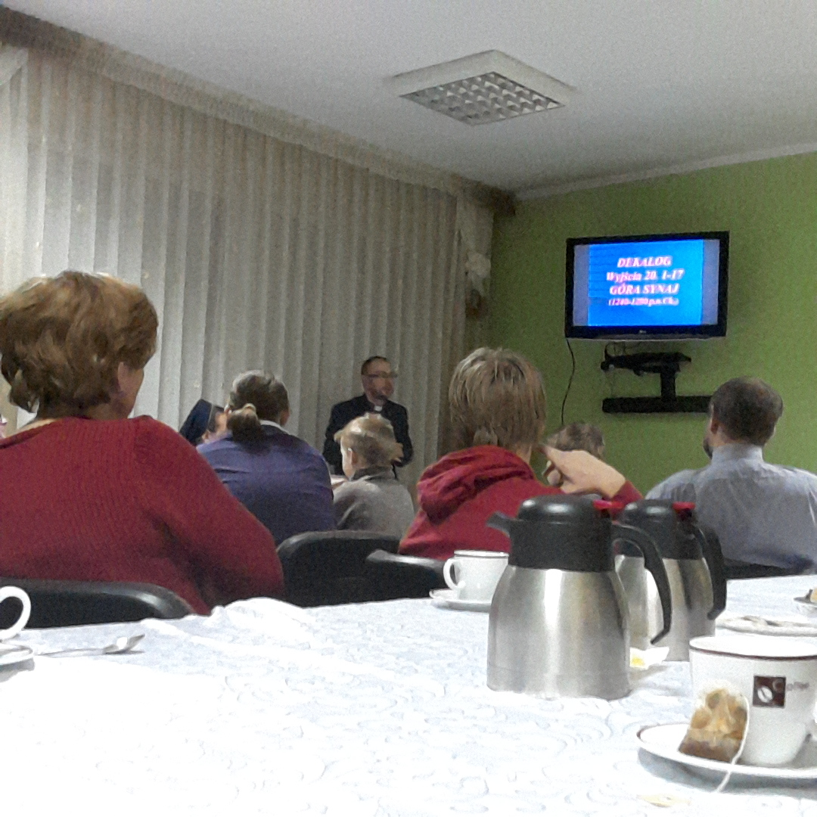
Dekalog
Wykład
Księdza Doktora Marcina Chrostowskiego
wygłoszony w Parafii pw. NMP z Góry Karmel w Bydgoszczy
28.11.2016
z inicjatywy Parafialnego Oddziału Akcji Katolickiej

